Slide 1
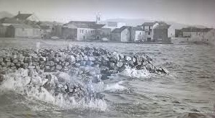

POVIJEST BIBINJA
Bibinje ima dugu povijest, o kojoj malo znamo, ali je polako otkrivamo. Bibinje je dalo znamenite osobe, koje su utjecale na tadašnje događaje, počevši od svećenika i ratnika Don Stipana Sorića, don Marka Sikirića i u najnovije vrijeme hrvatskih branitelja .

Slide 2
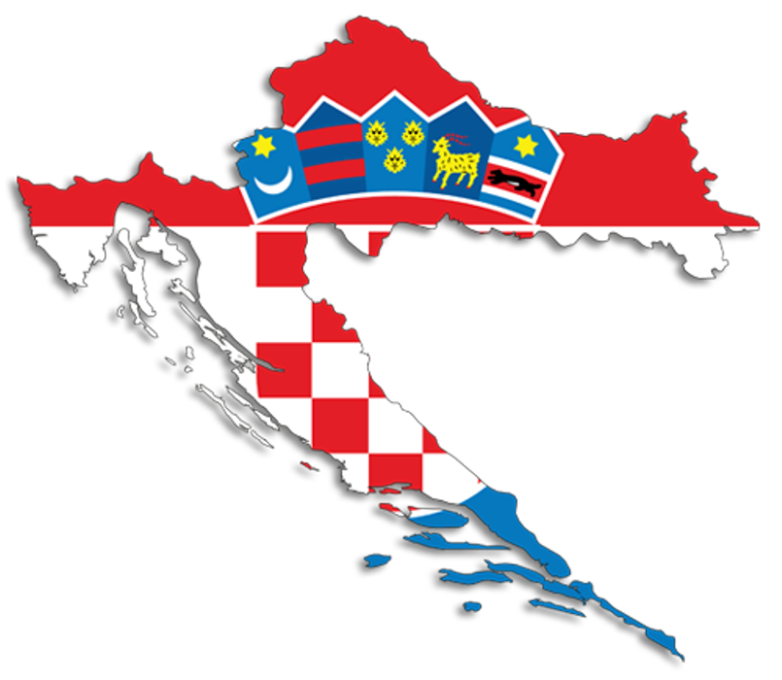
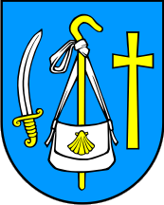
DAN OPĆINE
Noviju povijest obilježio je Domovinski rat. Bibinje ima i prvu žrtvu na području Dalmacije Franka Lisicu. U znak sjećanja na dan njegove pogibije 2. svibnja, Općina Bibinje obilježava svoj dan.

Slide 3
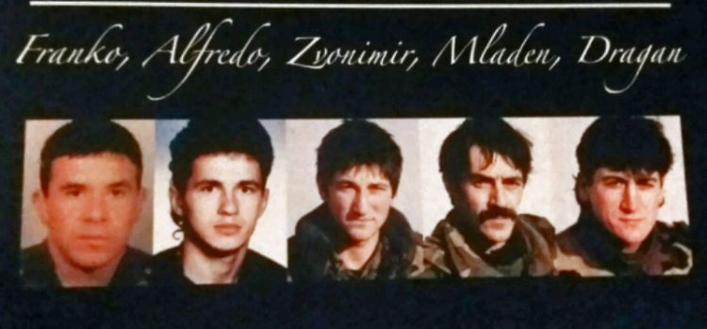
Franko Lisica – pripadnik specijalne postrojbe MUP-a, druga je žrtva srpske agresije na Hrvatsku. Rođen 1968. godine, poginuo 2. svibnja 1991. godine na brdu Štikovača u Polači.
Dragan Lisica – Taka – pripadnik Bibinjske satnije 159. brigade HV-a. Rođen 1967. godine, poginuo 22. lipnja 1992. godine od mine u Gaju kod brda Križ.
Alfredo Lisica – pripadnik 4. gardijske brigade, natporučnik HV-a. Rođen 1971. godine, poginuo 4. kolovoza 1992. godine na Južnom bojištu.
Zvonimir Sikirić – član specijalnih postrojbi HV-a. Rođen 1973. godine, poginuo 13. studenoga 1993. godine na Južnom bojištu.
Mladen Bugarija – Cuki – pripadnik 112. brigade te 4.-te gardijske brigade. Rođen 1954. godine, ranjen 12. ožujka 1993. u Paljuvu kod Novigrada, a preminuo 30. ožujka iste godine u bolnici u Zagrebu.

Slide 4
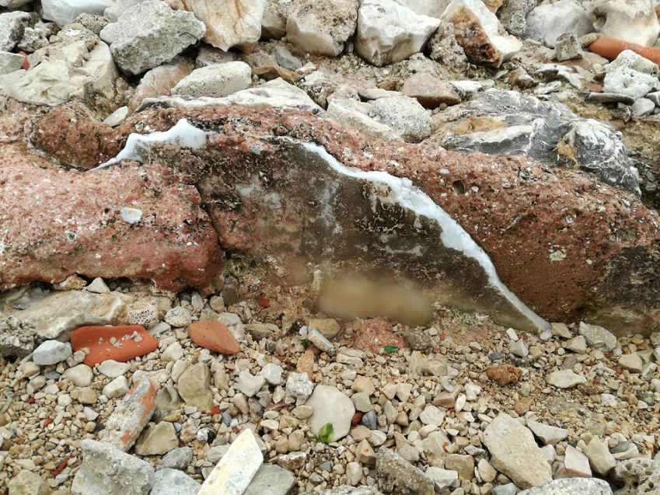
PODRUČJE BIBINJA U NAJRANIJOJ POVIJESTI
Područje Bibinja bilo je naseljeno još u vrijeme Rimskog carstva, o tome nam svjedoče ostaci mozaika na području Lipauske, i samo ime Bibinje dobilo je ime po rimskom veteranu Vibiusu koji je na tom području imao Villu rusticu.

Slide 5
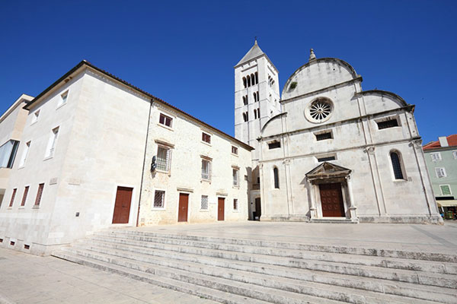
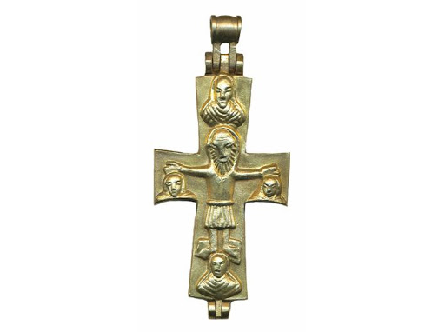
BIBINJE U SREDNJEM VIJEKU
Ponovno spominjanje Bibinja, ali pod nazivom Točinja imamo za vrijeme hrvatskog kralja Petra Krešimira IV, koji 1066. godine daruje benediktinskom samostanu i opatici Čiki posjed Točinje.
Prvi puta u pisanim dokumentima Bibinje se pod nazivom Bibanum spomnje 1214. godine.

Slide 6
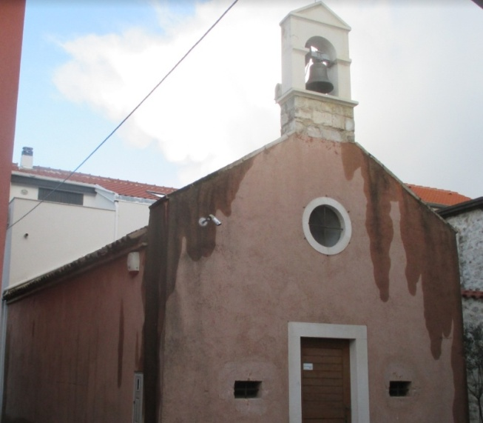
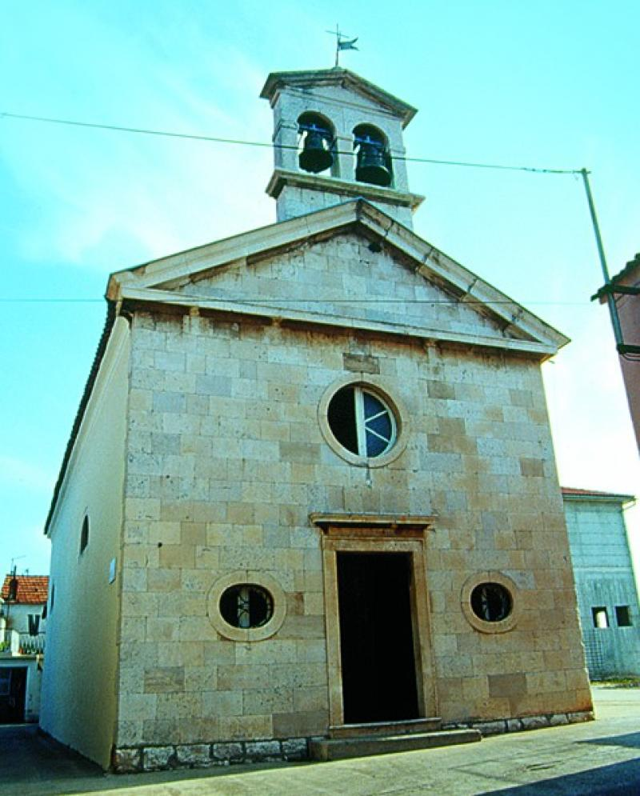
VELIKE I MALE BIBINJE
Prema popisu stanovništva 1527. godine postoje «Velike» i «Male» Bibinje.
Velike Bibinje broje 42 stanovnika na samom kraju poluotoka (na Punti), nastanjenih oko crkve mučeništva Sv. Ivana Krstitelja, koju su podigli biogradski benediktinci,
Oko crkve Sv. Roka, zaštitnika od kuge i gladi, bile su Male Bibinje sa 49 stanovnika, doseljenika sa Petrine.

Slide 7
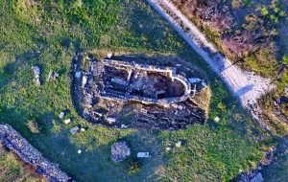
PETRINA
Po jednoj narodnoj predaji mjesto je prvobitno nastalo na vrhu brda iznad današnje lokacije (točnije, u bibinjskom polju na obroncima brežuljka). Loklitet se naziva Petrina. Na lokalitetu su ostaci crkve sv.Petra, iz osmog stoljeća.
U svom djelu “Zara cristiana” Carlo Federico Bianchi, govori o tome kako se narod s Petrine, zbog kuge koja je tada harala, preselio u novu postojbinu na poluotočić uz more.

Slide 8
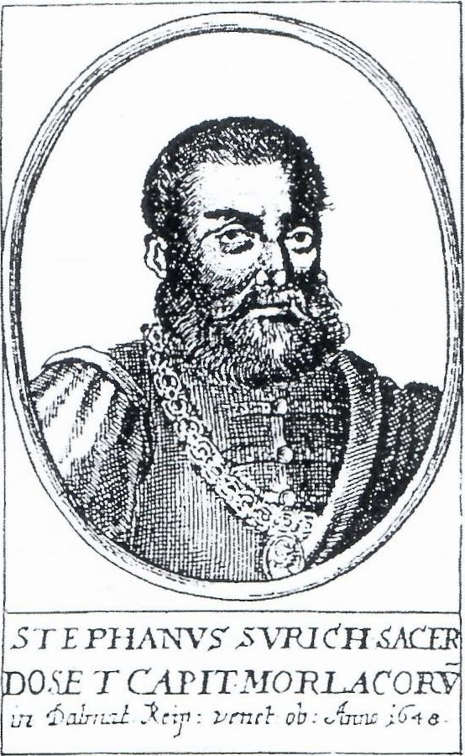
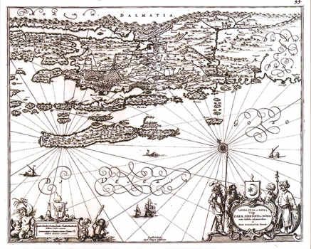
DON STIPAN SORIĆ (17. stoljeće)
Svećenik glagoljaš, istaknuo se u borbi protiv Osmanlija, sudjelovao u oslobađanju krajeva srednje i sjeverne Dalmacije.
Za njega vojni ordinarij mons. Jurja Bogdan kaže “slavni sin Bibinja koji je za krst časni i slobodu zlatnu pod Ribnikom 1648. položio svoj život”.

Slide 9

DON MARKO SIKIRIĆ (1858. -1919.)
Svećenik i preporoditelj. Njegovo životno geslo “Bog, vjera i Hrvatska”.
Domoljub.
Zaslužan za otvaranje knjižnice (1904.), pučke kuhinje (1917.)
Za njega mons. Želimir Puljić je rekao da je bio “vrijedan radnik na njivi Gospodnjoj”
Umro u Zagrebu u izgnanstvu.

Slide 10
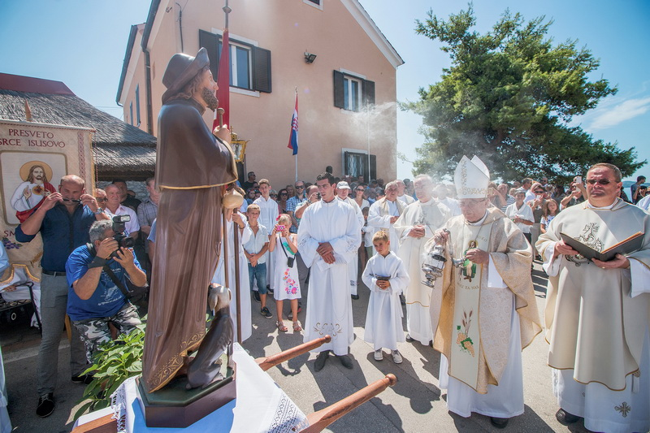
Bibinje je tijekom svoje povijesti tražilo zagovor i pomoć svojih nebeskih zaštitnika, ali od srednjeg vijeka bibinjski puk je vjeran i odan svom zaštitniku Svetome Roku.

Slide 11
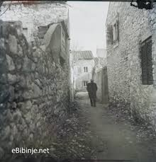
HVALA NA POZORNOSTI!
Prezentaciju napravili učenici s dodatne nastave iz Povijesti s nastavnicom Lidijom Sorić

